Slide 1
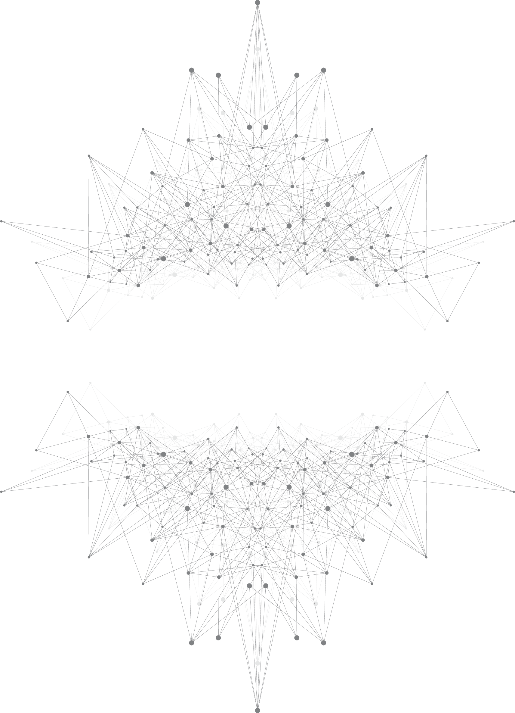

关系代数运算系统
第七组：19030100069 薛 晴
19030400025 王禹轩
19030100272 陈曼琪
指 导 老 师：赵 亮
Notes:
亮亮图文旗舰店
https://liangliangtuwen.tmall.com

Slide 2

概述

Slide 3
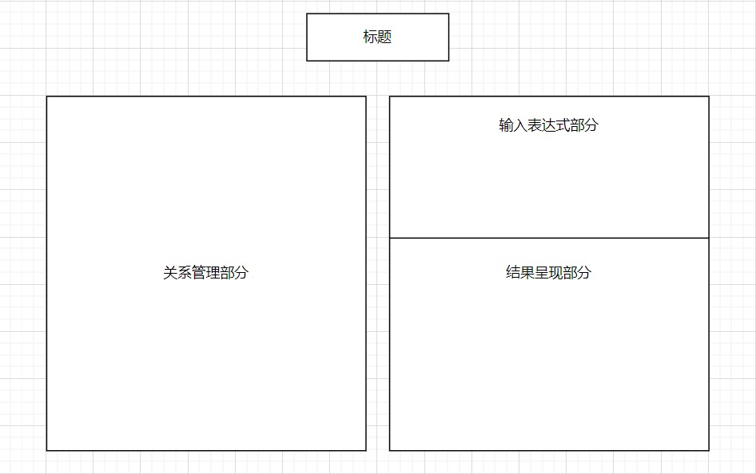
概述
设计并实现一个具有良好交互界面的“关系代数运算系统”。系统能完成关系代数的运算逻辑，包括并、交、差、笛卡尔积、选择、投影、连接、除这8种运算。

Slide 4
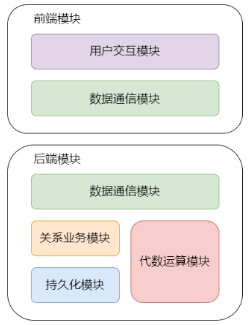
系统结构设计
软件总体结构宏观上可以分为前端模块与后端模块两个，两个模块下又各有若干个功能模块。
分工：
前端模块：薛晴
后端模块：
王禹轩（数据通信、关系业务、持久化模块）
陈曼琪（代数运算模块）

Slide 5
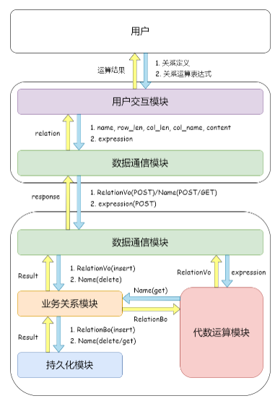
模块层次结构及调用关系

Slide 6
进程

Slide 7
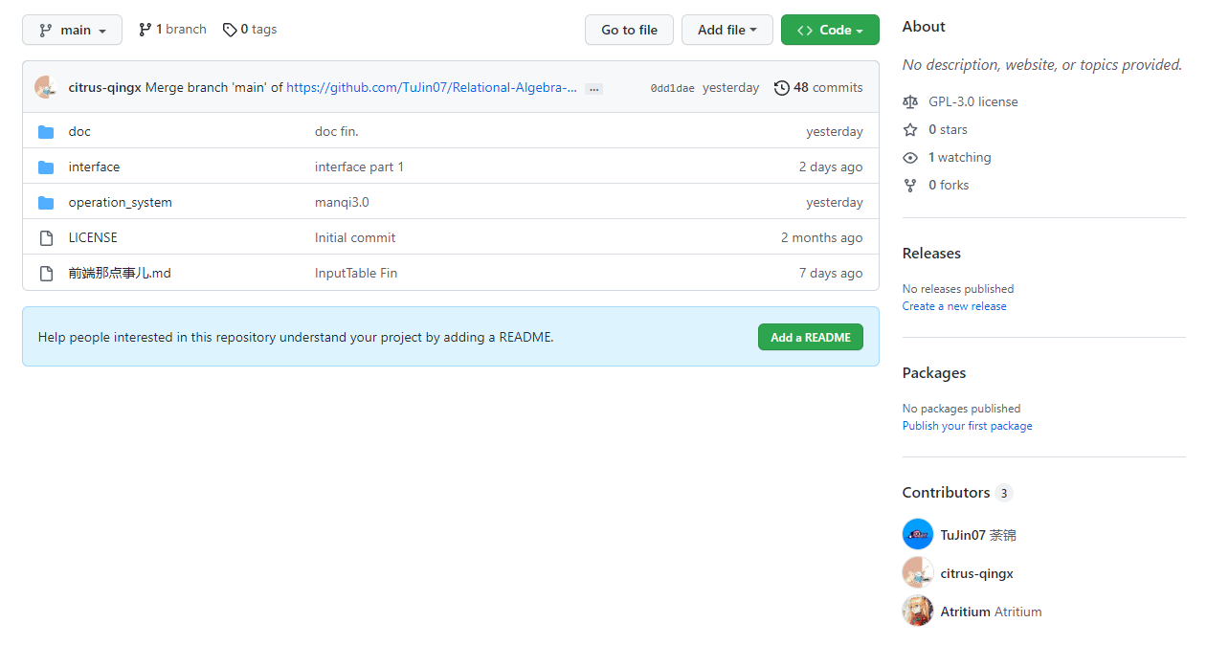
进程
首先，我们约定了协同工具。

Slide 8
进程
然后，我们对工作进行了分工以及时间规划，并撰写了任务书。
起止时间 | 主要内容 | 预期目标
2022.09.20-2022.10.1 | 联系指导老师，明确软件总体需求，确定开发平台 | 编写任务书与选题报告
2022.10.1-2022.10.15 | 完成项目概要设计，制定编码规范 | 编写概要设计、软件编码要求文档
2020.10.16-2022.11.10 | 完成项目详细设计，定义前后端接口，前端实现基础界面，后端完成传统关系代数运算的逻辑实现 | 编写详细设计文档，实现部分编码
2022.11.11-2022.12.10 | 实现软件所有功能 | 软件编码实现
2022.12.11-2022.12.25 | 测试软件功能并优化，编写相关文档 | 编写软件测试文档

Slide 9
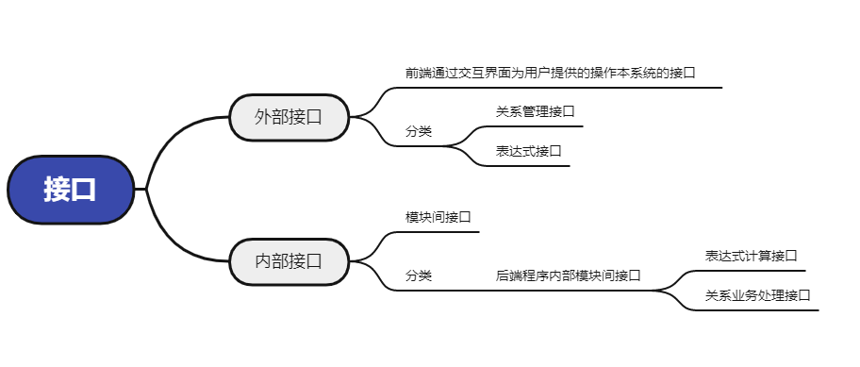

进程
随后，我们约定了接口，并完成了概要设计和详细设计。
接口设计
文档

Slide 10
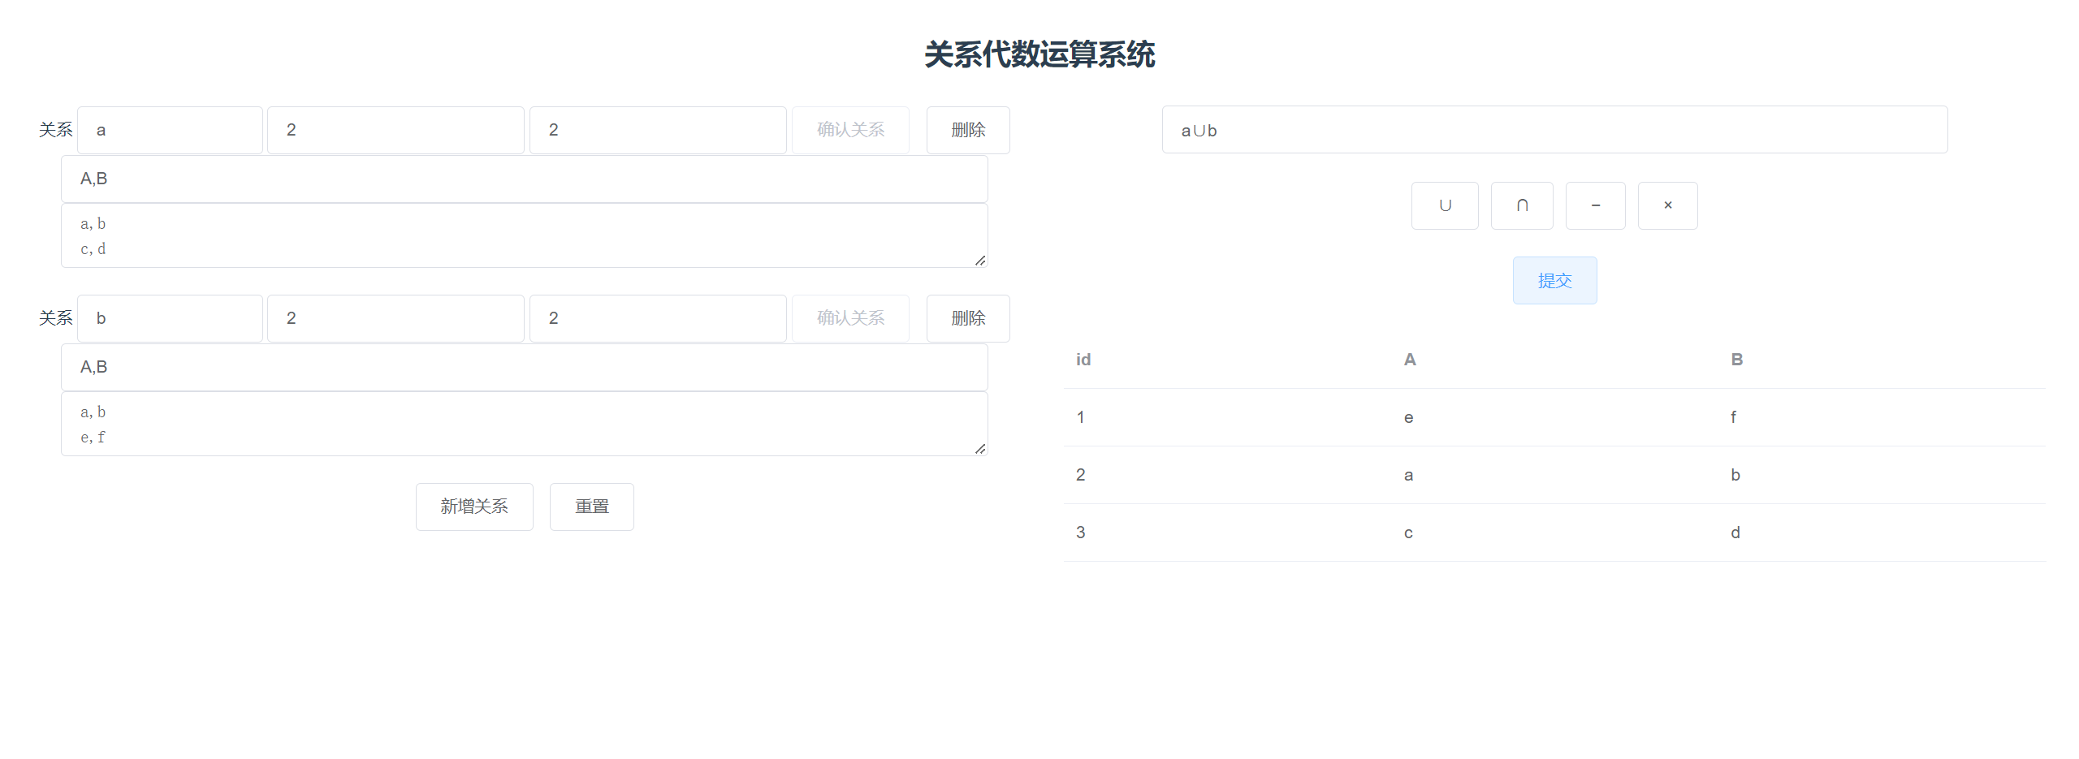
进程
接着我们按照分工进行代码编写，并于中期答辩前完成了：
· 前端界面的实现
· 前后端交互
· 四个关系的运算（并、交、差、笛卡尔积）

Slide 11
展望

Slide 12
进程
我们希望在12月份完成剩下的关系运算代码，对前端页面进行进一步优化，对软件进行测试，并在最后完成文档用户手册的编制。
起止时间 | 主要内容 | 预期目标
2022.11.11-2022.12.10 | 实现软件所有功能 | 软件编码实现
2022.12.11-2022.12.25 | 测试软件功能并优化，编写相关文档 | 编写软件测试文档

Slide 13
感谢聆听

